Slide 1
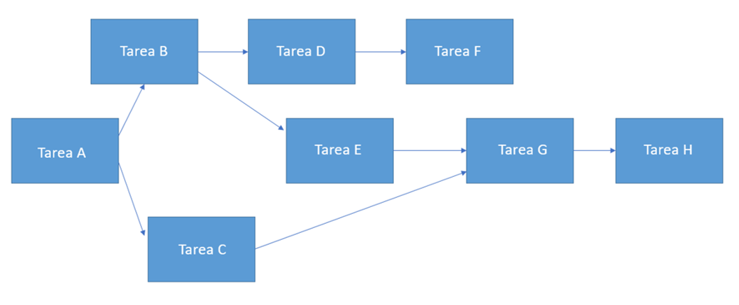
CAMINO CRITICO

Slide 2
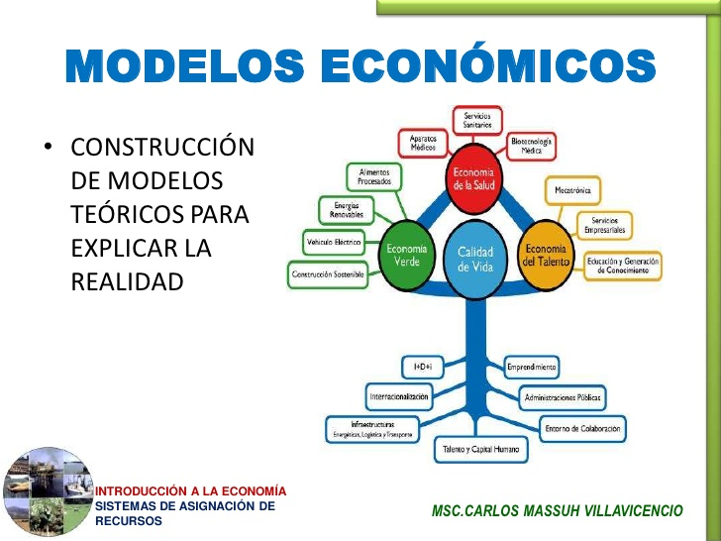
Asignación de recursos

Slide 3
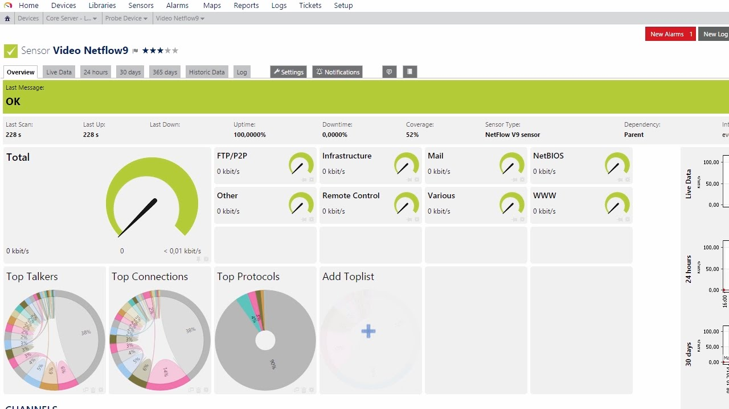
Herramientas de monitoreo

Slide 4
Análisis de diferentes estructuras de las organizaciones del desarrollo de software. Planificación: Es el paso previo al inicio de cualquier proyecto de desarrollo. Implementación: Es parte del proceso en el que los ingenieros de software programan el código para el proyecto de trabajo que está en relación de las demanda del software.

Slide 5
Despliegue: El despliegue comienza cuando el código ha sido suficientemente probado. Mantenimiento: El mantenimiento o mejora de un software con problemas recientemente desplegado, puede requerir más tiempo que el desarrollo inicial del software

